Slide 1
Week 02. Introduction to Blockchain
Topic 01. Part 1
Prof. James Won-Ki Hong
Computer Science and Engineering
POSTECH
Notes:
Hello, I'm Professor James Won-Ki Hong from POSTECH. Let's start the first lecture module on Introduction to Blockchain.
안녕하십니까? 포항공대 홍원기교수입니다. 블록체인 관련 첫번째 모듈 강의를 시작하겠습니다.

Slide 2
Table of Contents
생성형 AI란 무엇인가
Seq2seq에서 Transformer까지
생성형 AI 서비스
Notes:
In this lecture, I will explain the emergence of the cryptocurrency that started with Bitcoin, which is the first application of blockchain.
이 첫번째 모듈에서는, 블록체인의 첫 응용인 암호화폐의 출현에 대해 설명하겠습니다.

Slide 3
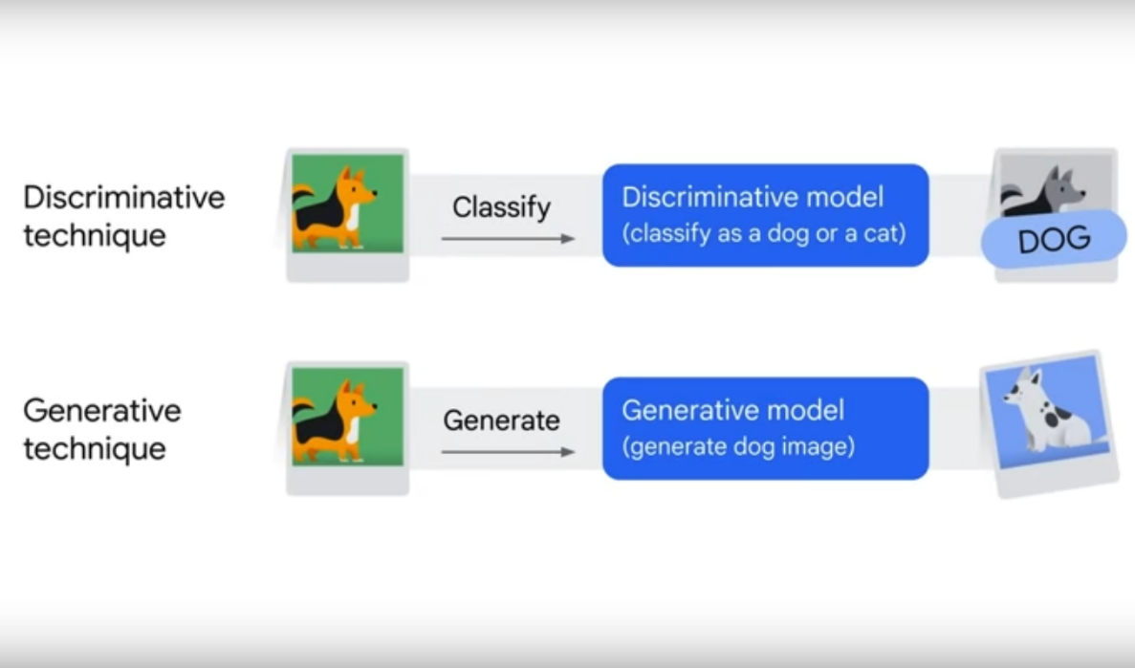
생성형 AI란 무엇인가
Discriminative AI
Generative AI
기존에 주로 연구되던 AI로 학습 데이터속 feature와 labeling 관계를 바탕으로 새 데이터를 labeling하는 task를 주로 한다
학습 데이터의 패턴을 학습하여 새로운 데이터 인스턴스를 생성하는 AI
Notes:
Before we explain the motivation for cryptocurrency, let's look at the history of how the transactions for buying and selling goods took place in the human history. What is money? Money is an asset that people use to trade for goods and services. In the old days, when there was no money, the transactions were made if the two sides agreed on each other’s demands as a barter economy, as shown in Figure ①. A lot of time and effort was wasted to match demands. To solve this problem, they started to use commodity money like Figure ②, which is the value of the object itself. Examples are gold, silver, and tobacco. The commodity money satisfies the 'medium of exchange' and 'unit of accounting' among the three functions of currency, but it has been inconvenient as a 'storage medium of value'. It's hard to store and carry them around. So, as in Figure ③, we introduced the legal tender and used it as a currency, but not its own value. For example, there are coins, bills, and cheques. Although we're currently using it as our currency, there are still problems.
암호화폐에 대한 동기를 설명하기 전에 인간의 역사에서 물건을 사고 파는 거래가 어떻게 진행 되었는가에 대한 역사를 살펴 보겠습니다. 돈은 사람들이 재화와 서비스를 거래하는 데 사용하는 자산입니다. 옛날에는 돈이라는 것이 없었을 때 ①에서 보이는 바와 같이 물물 교환 경제로 양측이 서로의 요구를 합의하면 거래가 이루어졌습니다. 많은 시간과 노력이 낭비되었습니다. 이 문제를 해결하기 위해 그들은 물건 자체의 가치인 ②와 같은 원자재를 사용하기 시작했습니다. 예를 들면 금, 은, 담배 등 입니다. 원자재 화폐는 통화의 세 가지 기능 중 “교환 매체”와 “회계 단위”를 충족시키지만 “가치 있는 저장 매체”로써 불편했습니다. 주변에 보관 및 운반하기가 어렵습니다. 따라서 ③에서와 같이 합법적인 입찰을 도입하여 통화로 사용했지만, 자체 가치는 사용하지 않았습니다. 예를 들어, 동전, 지폐 및 수표가 있습니다. 현재 통화로 사용하고 있지만 여전히 문제가 있습니다. 다음 슬라이드에서 이러한 문제를 살펴 보겠습니다.

Slide 4

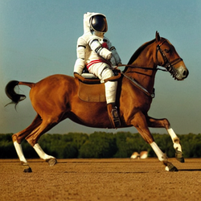

생성형 AI란 무엇인가
Text to text
Text to image
Text to music
공통점: 텍스트(Prompt)를 받아서 자신이 생성할 형태의 데이터를 만든다
Notes:
Before we explain the motivation for cryptocurrency, let's look at the history of how the transactions for buying and selling goods took place in the human history. What is money? Money is an asset that people use to trade for goods and services. In the old days, when there was no money, the transactions were made if the two sides agreed on each other’s demands as a barter economy, as shown in Figure ①. A lot of time and effort was wasted to match demands. To solve this problem, they started to use commodity money like Figure ②, which is the value of the object itself. Examples are gold, silver, and tobacco. The commodity money satisfies the 'medium of exchange' and 'unit of accounting' among the three functions of currency, but it has been inconvenient as a 'storage medium of value'. It's hard to store and carry them around. So, as in Figure ③, we introduced the legal tender and used it as a currency, but not its own value. For example, there are coins, bills, and cheques. Although we're currently using it as our currency, there are still problems.
암호화폐에 대한 동기를 설명하기 전에 인간의 역사에서 물건을 사고 파는 거래가 어떻게 진행 되었는가에 대한 역사를 살펴 보겠습니다. 돈은 사람들이 재화와 서비스를 거래하는 데 사용하는 자산입니다. 옛날에는 돈이라는 것이 없었을 때 ①에서 보이는 바와 같이 물물 교환 경제로 양측이 서로의 요구를 합의하면 거래가 이루어졌습니다. 많은 시간과 노력이 낭비되었습니다. 이 문제를 해결하기 위해 그들은 물건 자체의 가치인 ②와 같은 원자재를 사용하기 시작했습니다. 예를 들면 금, 은, 담배 등 입니다. 원자재 화폐는 통화의 세 가지 기능 중 “교환 매체”와 “회계 단위”를 충족시키지만 “가치 있는 저장 매체”로써 불편했습니다. 주변에 보관 및 운반하기가 어렵습니다. 따라서 ③에서와 같이 합법적인 입찰을 도입하여 통화로 사용했지만, 자체 가치는 사용하지 않았습니다. 예를 들어, 동전, 지폐 및 수표가 있습니다. 현재 통화로 사용하고 있지만 여전히 문제가 있습니다. 다음 슬라이드에서 이러한 문제를 살펴 보겠습니다.

Slide 5
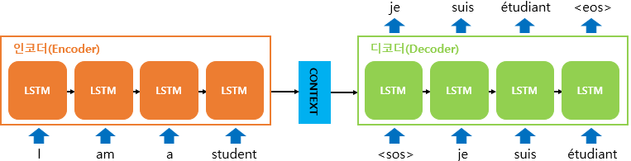
seq2seq에서 Transformer까지
Encoder
Decoder
학습 input을 넣고 단어마다 LSTM을 이용하여 문장 전체의 context vector 추출
Context vector와 실제 정답을 넣어 모델의 답변을 실제 정답으로 유도하는 teacher forcing을 통해 훈련한다.
Notes:
To solve the problems we mentioned earlier, cryptocurrencies were born. The advantage of the cryptocurrency is that it costs almost nothing to produce and it can significantly reduce transaction costs. It is stored on a computer's hard disk, for example, so it costs very little to maintain. There is no risk of theft or loss, so it also functions as a value storage tool. Most of the cryptocurrency is based on the concept of decentralization. The downside is that because the confidentiality of transactions is guaranteed, they can be easily used for drug trafficking, gambling, and money laundering to create slush funds, and they can be used as a tax evasion. And because the government does not guarantee the value of the cryptocurrency, price volatility can lead to significant losses for investors.
앞서 언급 한 문제를 해결하기 위해 암호화폐가 탄생했습니다. 암호화폐의 장점은 생산 비용이 거의 들지 않으며 전송 비용과 같은 거래 비용을 크게 줄일 수 있다는 것입니다. 예를 들어 컴퓨터의 하드디스크에 저장되므로 보관 비용이 거의 들지 않습니다. 도난이나 분실의 위험이 없으므로 가치 저장 도구로도 사용됩니다. 암호화폐의 대부분은 탈중앙화의 개념에 기반합니다. 단점은 거래의 기밀성이 보장되기 때문에 마약 밀매, 도박 및 돈세탁을 통해 비자금을 조성하고 탈세를 할 수 있다는 것입니다. 그리고 정부가 암호화폐의 가치를 보장하지 않기 때문에, 가격 변동성은 투자자에게 큰 손실로 이어질 수 있습니다.

Slide 6
seq2seq에서 Transformer까지
seq2seq의 문제점
하나의 context vector로 압축하는 과정에서 정보 손실
연속된 LSTM으로 인한 vanishing gradient
Notes:
To solve the problems we mentioned earlier, cryptocurrencies were born. The advantage of the cryptocurrency is that it costs almost nothing to produce and it can significantly reduce transaction costs. It is stored on a computer's hard disk, for example, so it costs very little to maintain. There is no risk of theft or loss, so it also functions as a value storage tool. Most of the cryptocurrency is based on the concept of decentralization. The downside is that because the confidentiality of transactions is guaranteed, they can be easily used for drug trafficking, gambling, and money laundering to create slush funds, and they can be used as a tax evasion. And because the government does not guarantee the value of the cryptocurrency, price volatility can lead to significant losses for investors.
앞서 언급 한 문제를 해결하기 위해 암호화폐가 탄생했습니다. 암호화폐의 장점은 생산 비용이 거의 들지 않으며 전송 비용과 같은 거래 비용을 크게 줄일 수 있다는 것입니다. 예를 들어 컴퓨터의 하드디스크에 저장되므로 보관 비용이 거의 들지 않습니다. 도난이나 분실의 위험이 없으므로 가치 저장 도구로도 사용됩니다. 암호화폐의 대부분은 탈중앙화의 개념에 기반합니다. 단점은 거래의 기밀성이 보장되기 때문에 마약 밀매, 도박 및 돈세탁을 통해 비자금을 조성하고 탈세를 할 수 있다는 것입니다. 그리고 정부가 암호화폐의 가치를 보장하지 않기 때문에, 가격 변동성은 투자자에게 큰 손실로 이어질 수 있습니다.

Slide 7
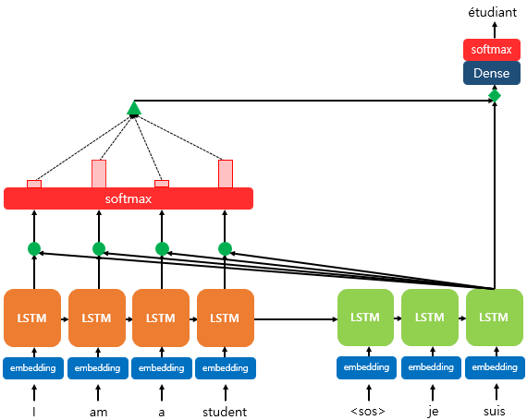
seq2seq에서 Transformer까지
Attention mechanism
Encoder 속 각 LSTM의 context를 decoder LSTM에 반영하는 mechanism
Softmax(dec_lstm, enc_lstm(i))를 통해 i번째 token과 디코더 값의 상관관계를 구함
RNN의 한계로 인한 계산 병목은 여전함
RNN은 token의 순차적 계산을 통해 위치정보를 반영하기에 직렬 계산이다.
Notes:
To solve the problems we mentioned earlier, cryptocurrencies were born. The advantage of the cryptocurrency is that it costs almost nothing to produce and it can significantly reduce transaction costs. It is stored on a computer's hard disk, for example, so it costs very little to maintain. There is no risk of theft or loss, so it also functions as a value storage tool. Most of the cryptocurrency is based on the concept of decentralization. The downside is that because the confidentiality of transactions is guaranteed, they can be easily used for drug trafficking, gambling, and money laundering to create slush funds, and they can be used as a tax evasion. And because the government does not guarantee the value of the cryptocurrency, price volatility can lead to significant losses for investors.
앞서 언급 한 문제를 해결하기 위해 암호화폐가 탄생했습니다. 암호화폐의 장점은 생산 비용이 거의 들지 않으며 전송 비용과 같은 거래 비용을 크게 줄일 수 있다는 것입니다. 예를 들어 컴퓨터의 하드디스크에 저장되므로 보관 비용이 거의 들지 않습니다. 도난이나 분실의 위험이 없으므로 가치 저장 도구로도 사용됩니다. 암호화폐의 대부분은 탈중앙화의 개념에 기반합니다. 단점은 거래의 기밀성이 보장되기 때문에 마약 밀매, 도박 및 돈세탁을 통해 비자금을 조성하고 탈세를 할 수 있다는 것입니다. 그리고 정부가 암호화폐의 가치를 보장하지 않기 때문에, 가격 변동성은 투자자에게 큰 손실로 이어질 수 있습니다.

Slide 8
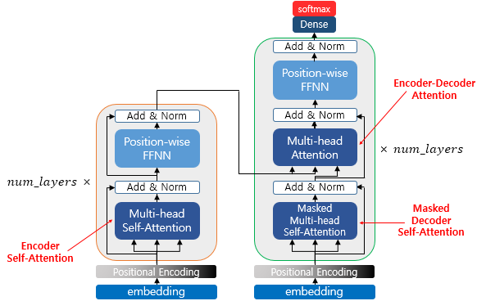
seq2seq에서 Transformer까지
Transformer
RNN구조를 Attention으로 모두 대체한 모델
이전 슬라이드에서는 Attention을 context 파악을 보조하는 용도로만 사용함
직렬적 구조에서 병렬적 구조로 넘어가서 계산 병목 해결
lstm의 계산 순서로 위치 정보를 제공한 직렬적 구조 대신 각 lstm은 계산을 병렬적으로 하고 positional embedding을 추가로주어 위치 정보를 제공한다
Attention을 적극으로 활용하여 context 이해 성능 향상 및 정보 손실 감소
Notes:
To solve the problems we mentioned earlier, cryptocurrencies were born. The advantage of the cryptocurrency is that it costs almost nothing to produce and it can significantly reduce transaction costs. It is stored on a computer's hard disk, for example, so it costs very little to maintain. There is no risk of theft or loss, so it also functions as a value storage tool. Most of the cryptocurrency is based on the concept of decentralization. The downside is that because the confidentiality of transactions is guaranteed, they can be easily used for drug trafficking, gambling, and money laundering to create slush funds, and they can be used as a tax evasion. And because the government does not guarantee the value of the cryptocurrency, price volatility can lead to significant losses for investors.
앞서 언급 한 문제를 해결하기 위해 암호화폐가 탄생했습니다. 암호화폐의 장점은 생산 비용이 거의 들지 않으며 전송 비용과 같은 거래 비용을 크게 줄일 수 있다는 것입니다. 예를 들어 컴퓨터의 하드디스크에 저장되므로 보관 비용이 거의 들지 않습니다. 도난이나 분실의 위험이 없으므로 가치 저장 도구로도 사용됩니다. 암호화폐의 대부분은 탈중앙화의 개념에 기반합니다. 단점은 거래의 기밀성이 보장되기 때문에 마약 밀매, 도박 및 돈세탁을 통해 비자금을 조성하고 탈세를 할 수 있다는 것입니다. 그리고 정부가 암호화폐의 가치를 보장하지 않기 때문에, 가격 변동성은 투자자에게 큰 손실로 이어질 수 있습니다.

Slide 9

생성형 AI 서비스
생성형 AI 모델을 서빙하는 서비스
GPT-3.5처럼 무료인 서비스도 있는 반면 GPT-4.0이나 Midjourney처럼 유료로 이용해야 하는 서비스도 많음

Slide 10
Text to text – GPT-1(Generative Pre-trained Transformer)
기존의 NLP 모델들은 labeled data를 사용한 supervised learning이 주였지만 labeled data는 unlabeled data에 비해 양이 충분하지 않기 때문에 데이터를 확보하기 어려웠다.
기존의 NLP 모델들은 LSTM을 사용하여 vanishing gradient와 같은 long-term context 파악 문제가 있었다.
>>>Transformer의 context 파악 능력을 통해 unlabeled

Slide 11
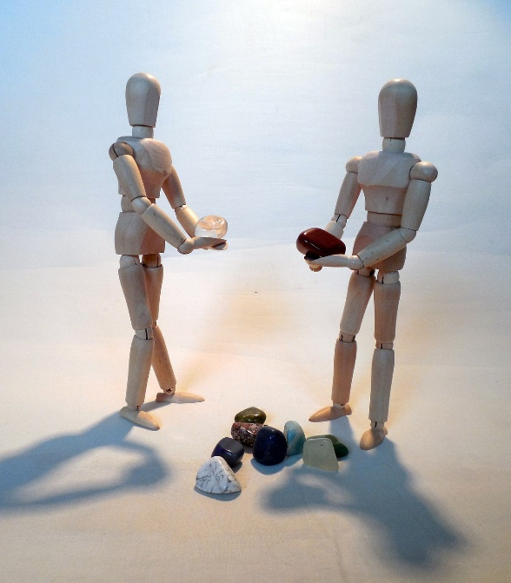

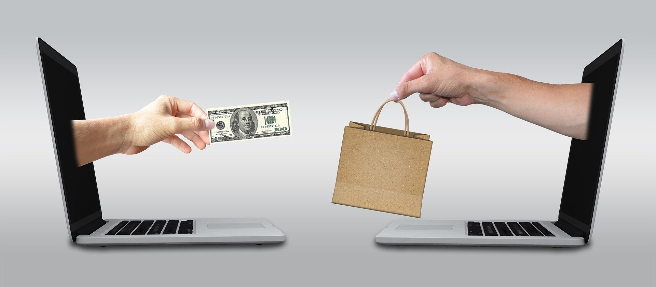
Emergence of Cryptocurrency
History of transactions and payments
① bartering
② commodity money
③ legal tender
#1
#2
#3
Notes:
Before we explain the motivation for cryptocurrency, let's look at the history of how the transactions for buying and selling goods took place in the human history. What is money? Money is an asset that people use to trade for goods and services. In the old days, when there was no money, the transactions were made if the two sides agreed on each other’s demands as a barter economy, as shown in Figure ①. A lot of time and effort was wasted to match demands. To solve this problem, they started to use commodity money like Figure ②, which is the value of the object itself. Examples are gold, silver, and tobacco. The commodity money satisfies the 'medium of exchange' and 'unit of accounting' among the three functions of currency, but it has been inconvenient as a 'storage medium of value'. It's hard to store and carry them around. So, as in Figure ③, we introduced the legal tender and used it as a currency, but not its own value. For example, there are coins, bills, and cheques. Although we're currently using it as our currency, there are still problems.
암호화폐에 대한 동기를 설명하기 전에 인간의 역사에서 물건을 사고 파는 거래가 어떻게 진행 되었는가에 대한 역사를 살펴 보겠습니다. 돈은 사람들이 재화와 서비스를 거래하는 데 사용하는 자산입니다. 옛날에는 돈이라는 것이 없었을 때 ①에서 보이는 바와 같이 물물 교환 경제로 양측이 서로의 요구를 합의하면 거래가 이루어졌습니다. 많은 시간과 노력이 낭비되었습니다. 이 문제를 해결하기 위해 그들은 물건 자체의 가치인 ②와 같은 원자재를 사용하기 시작했습니다. 예를 들면 금, 은, 담배 등 입니다. 원자재 화폐는 통화의 세 가지 기능 중 “교환 매체”와 “회계 단위”를 충족시키지만 “가치 있는 저장 매체”로써 불편했습니다. 주변에 보관 및 운반하기가 어렵습니다. 따라서 ③에서와 같이 합법적인 입찰을 도입하여 통화로 사용했지만, 자체 가치는 사용하지 않았습니다. 예를 들어, 동전, 지폐 및 수표가 있습니다. 현재 통화로 사용하고 있지만 여전히 문제가 있습니다. 다음 슬라이드에서 이러한 문제를 살펴 보겠습니다.

Slide 12
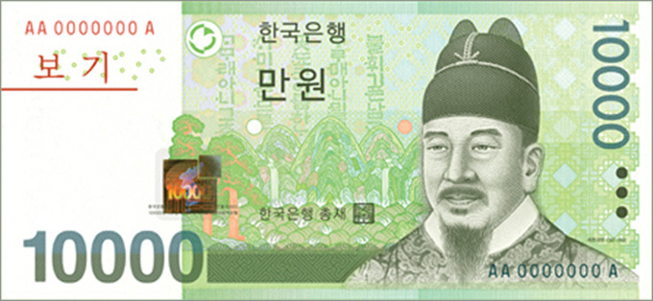
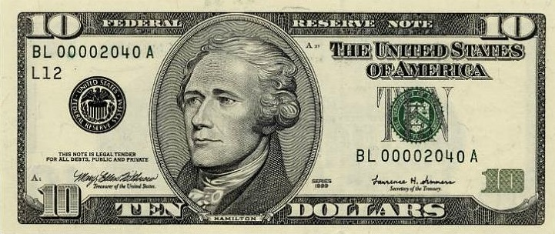
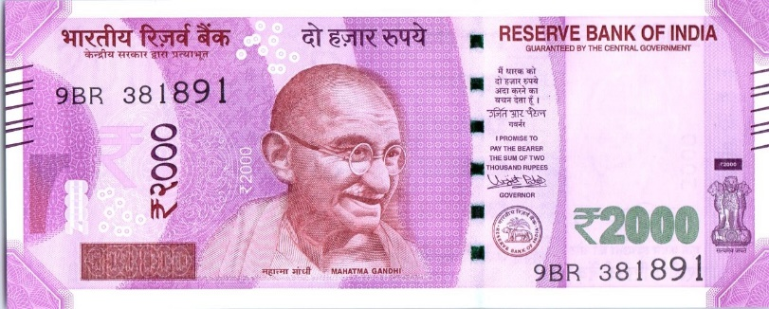
Emergence of Cryptocurrency
Problems of traditional currency (1)
Production costs for currency issuance
Need physical space to store currency (storage cost, worry of loss)
Issued and controlled by central authority
Value of currency is always exposed to be manipulated by the interests of the government
Different subjects and units in different countries
Korean currency
#4
US currency
#5
Indian currency
#6
Notes:
Let me tell you about the problems of the traditional currency. First of all, there is a production cost because we have to make coins and bills that we use. Also, we need a place to store money. There is always a fear that someone may steal them. The traditional currency has been controlled by the government, and policies such as exchange rate manipulation, quantitative easing and rate adjustments in the interests of the government damage many people or neighboring countries. In other words, traditional currencies are always at risk of being manipulated in accordance with government interests. And since the currency differs from the issuing subject in each country, different currencies are used.
기존 통화의 문제점에 대해 알려 드리겠습니다. 우선 우리가 사용하는 동전과 지폐를 만들어야 하기 때문에 생산 비용이 많이 듭니다. 또한 돈을 저장할 곳이 필요합니다. 누군가가 그 돈을 훔칠지도 모른다는 두려움이 항상 있습니다. 전통적인 통화는 국가에 의해 통제되었으며, 환율 조작, 양적 완화 및 국가 이익을 위한 이자율 조정과 같은 정책들이 많은 사람들과 주변 국가에 피해를 줍니다. 즉, 전통적인 통화는 항상 정부의 이익에 따라 조작될 위험에 처해 있으며 피할 수 없습니다. 그리고 통화가 각국의 발행 대상과 다르므로 서로 다른 통화가 사용됩니다.

Slide 13
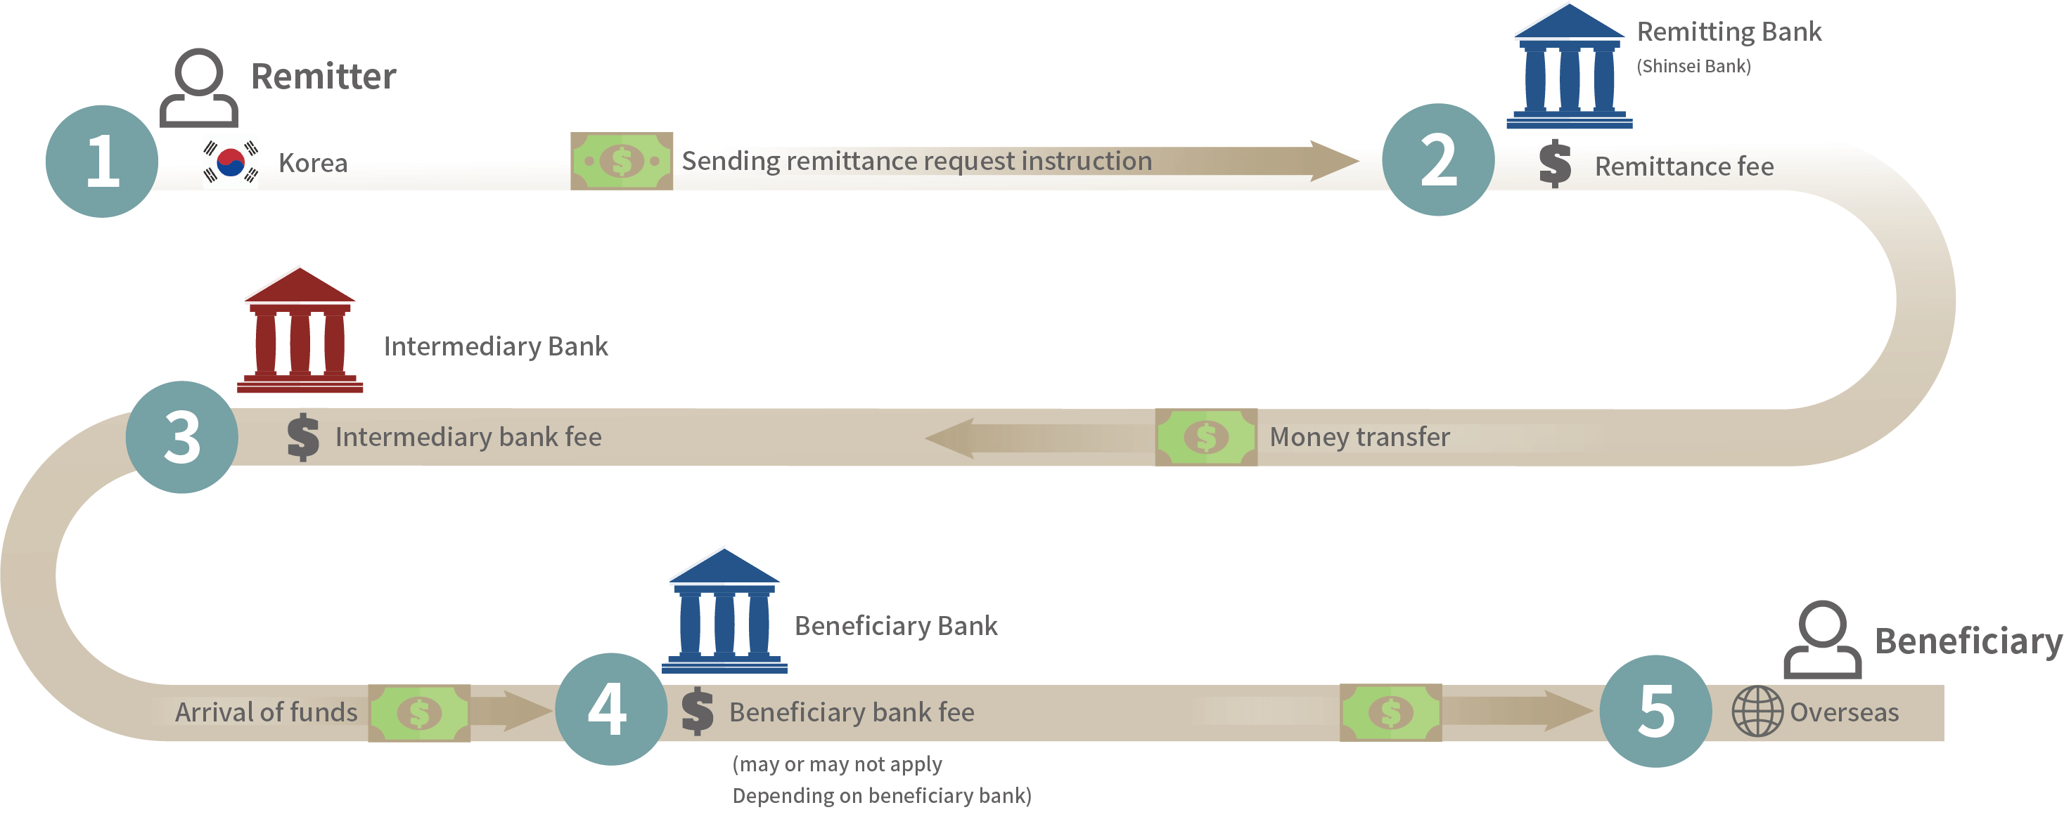
Emergence of Cryptocurrency
Problems of traditional currency (2)
Takes a long time to remittance abroad
High cost to remittance abroad
Very inconvenient
Notes:
Another weakness of traditional currency is shown when you try to wire transfer money to abroad. These days, many people and companies send money to abroad for various reasons. It takes a long time and is expensive. The procedure is very complicated and inconvenient, especially for foreign workers when they try to send money to back to their country. This diagram shows the procedure to send money abroad from Korea. In Korea, there are four major types of fees added for overseas remittance, it usually costs about $50 US per transfer. Also, it typically takes one to two business days to complete the transfer.
현재 해외로 돈을 송금하려고 할 때 전통 통화의 약점이 나타납니다. 요즘, 많은 사람들과 회사가 여러 가지 이유로 해외에 돈을 보내고 있습니다. 그것은 시간이 오래 걸리고 비쌉니다. 이 절차는 매우 복잡하고 불편하며 외국인 근로자가 그들의 나라로 돈을 보내려 할 때 특히 더 그렇습니다. 이 그림은 한국에서 해외로 돈을 송금하는 절차를 보여줍니다. 한국의 해외 송금 수수료에는 4가지 주요 유형이 있으며, 일반적으로 송금 한 건당 약 50 달러입니다. 또한 일반적으로 이체를 완료하는 데 업무일 기준 적어도 1-2 일이 걸립니다.

Slide 14
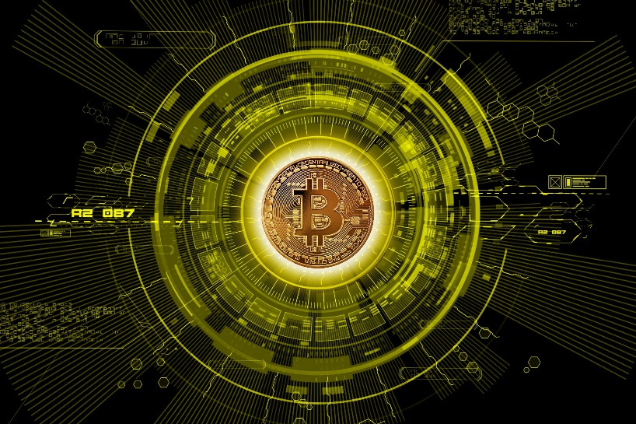
Emergence of Cryptocurrency
What is Cryptocurrency?
A kind of digital currency
Very little production cost for currency issuance & significant reduction in transfer costs
No storage cost & no loss concerns
Most cryptocurrency follows the concept of decentralization
Can be abused for drug trafficking, gambling, money laundering
Can be very risky for investments
#7
Notes:
To solve the problems we mentioned earlier, cryptocurrencies were born. The advantage of the cryptocurrency is that it costs almost nothing to produce and it can significantly reduce transaction costs. It is stored on a computer's hard disk, for example, so it costs very little to maintain. There is no risk of theft or loss, so it also functions as a value storage tool. Most of the cryptocurrency is based on the concept of decentralization. The downside is that because the confidentiality of transactions is guaranteed, they can be easily used for drug trafficking, gambling, and money laundering to create slush funds, and they can be used as a tax evasion. And because the government does not guarantee the value of the cryptocurrency, price volatility can lead to significant losses for investors.
앞서 언급 한 문제를 해결하기 위해 암호화폐가 탄생했습니다. 암호화폐의 장점은 생산 비용이 거의 들지 않으며 전송 비용과 같은 거래 비용을 크게 줄일 수 있다는 것입니다. 예를 들어 컴퓨터의 하드디스크에 저장되므로 보관 비용이 거의 들지 않습니다. 도난이나 분실의 위험이 없으므로 가치 저장 도구로도 사용됩니다. 암호화폐의 대부분은 탈중앙화의 개념에 기반합니다. 단점은 거래의 기밀성이 보장되기 때문에 마약 밀매, 도박 및 돈세탁을 통해 비자금을 조성하고 탈세를 할 수 있다는 것입니다. 그리고 정부가 암호화폐의 가치를 보장하지 않기 때문에, 가격 변동성은 투자자에게 큰 손실로 이어질 수 있습니다.

Slide 15

Emergence of Cryptocurrency
First cryptocurrency – Bitcoin
In 2008, an anonymous developer or development group named "Satoshi Nakamoto" first proposed a cryptocurrency called Bitcoin
No centralized management entity
Distributed P2P-based digital cryptocurrency
Total coins limited to 21 Million BTC (Bitcoins)
Open transaction history
No personal information required
Low transaction fees
Strong security (counterfeiting is impossible)
#8
→ Bitcoin is the first cryptocurrency developed using blockchain technology
Notes:
Bitcoin was the first cryptocurrency introduced by an anonymous developer or development group named Satoshi Nagamoto in the fall of 2008. Bitcoin features as follows. First, Bitcoin has no centralized management entity. Since there are no separate systems and servers that act as central banks, user agreement enables the issuance, trading, and verification of the currency. Second, the total number of coins is limited. Bitcoin is a system with a monetary limit of 21 million BTC, which resolves the inflation and deflation problems of existing currencies by issuing (mining) by automated system. Third, all transaction details are disclosed. All Bitcoin users can view all transactions made around the world if they wish. Fourth, personal information is not necessary. Creating a Bitcoin account does not require personal information such as name, contact, address, etc. Additionally, account creation is a process that gives you the means to prove yourself and does not need to prove your identity to the system. Fifth, it provides robust security. A distributed agreement system without a central bank provides very strong security from manipulating transaction history and hacking into a single user account.
<click> Bitcoin is the first cryptocurrency developed using blockchain technology.
비트코인은 2008년 가을, 익명의 개발자 또는 개발 단체인 사토시 나가모토에 의해 도입 된 최초의 암호화폐입니다. 비트코인은 다음과 같은 특징이 있습니다. 첫째는 중앙 집중식 관리자가 없는 시스템입니다. 중앙에서 컨트롤 역할을 하는 별도의 시스템과 서버가 없으므로 사용자 계약을 통해 통화의 발행, 거래 및 검증이 가능합니다. 둘째, 총 코인 수는 제한되어 있습니다. 비트코인은 마이닝을 통해 발행함으로써 기존 통화의 인플레이션 및 디플레이션 문제를 해결하는 2100만개 비트코인 한도의 시스템입니다. 셋째, 모든 거래 내역이 공개됩니다. 모든 비트코인 사용자는 원하는 경우, 전 세계 모든 거래를 볼 수 있습니다. 넷째, 개인 정보가 필요하지 않습니다. 비트코인 계정을 만들 때는 이름, 연락처, 주소 등의 개인 정보가 필요하지 않습니다. 또한 계정 생성은 자신을 증명할 수단을 제공하고 시스템에 신원을 증명할 필요가 없는 프로세스입니다. 따라서 계정에 입력한 정보가 제 3자의 개인 정보에 문제를 일으키지 않는 구조로 볼 수 없습니다. 왜냐하면 개인 정보 처리를 통한 수익 모델이 없기 때문입니다. 비트코인을 사용하는 비용은 매우 적으며, 신용카드 회사, Uber, AirBnB, 부동산 중개업, 금융 투자 등 높은 거래 수수료를 부과하는 많은 기존 중앙 집중식 시스템이 위협 받고 있습니다. 다섯째, 강력한 보안을 제공합니다. 중앙 은행이 없는 분산된 계약 시스템은 거래 내역을 조작하고 단일 사용자 계정을 해킹하는 것으로부터 매우 강력한 보안을 제공합니다.
비트코인은 블록체인 기술로 구현된 첫 암호화폐입니다.

Slide 16
Summary
History of transactions and payments
Problems of traditional currency
What is Cryptocurrency?
Bitcoin as the first Cryptocurrency based on blockchain
Notes:
In this module, we looked at how the transaction of buying and selling goods in human history was conducted, and explained the problems of traditional money currently being used. I also explained how cryptocurrency can solve the money problems we are currently using. I also introduced the birth of Bitcoin, the first cryptocurrency to apply blockchain technology.
본 모듈에서는 인간의 역사에서 물건을 사고 파는 거래가 어떻게 진행되었는가에 대해 살펴 보았고, 현재 사용하고 있는 돈의 문제점들에 대해 설명을 드렸습니다. 그리고 암호화폐가 현재 우리가 사용하고 있는 돈의 문제를 어떻게 해결할 수 있을지도 설명드렸습니다. 블록체인 기술을 제일 처음 적용한 암호화폐인 비트코인에 대한 탄생도 소개를 드렸습니다.

Slide 17
References
#1, pixabay, https://pixabay.com/ko/photos/%EB%AC%B4%EC%97%AD-%EA%B5%90%ED%99%98-%EB%AC%BC-%EB%AC%BC-%EA%B5%90%ED%99%98-%EC%8B%9C%EC%9E%A5-1311577/, 2020.08
#2, pixabay, https://pixabay.com/ko/photos/%EA%B3%A8%EB%93%9C-%EC%9E%89%EA%B3%B3-%EB%B3%B4%EB%AC%BC-%EB%8D%A9%EC%96%B4%EB%A6%AC-513062/ , 2018.07
#3, pixabay, https://pixabay.com/ko/photos/%EC%A0%84%EC%9E%90-%EC%83%81%EA%B1%B0%EB%9E%98-%EC%98%A8%EB%9D%BC%EC%9D%B8-%ED%8C%90%EB%A7%A4-%EC%A3%BC%EB%AC%B8-2140604/ 2018.07
#4, IBK 기업은행 블로그, http://blog.ibk.co.kr/555, 2018.07
#5, Goobjoog News, https://goobjoog.com/haddii-dakhliga-ku-soo-gala-maalintii-uu-gaarsiisan-yahay-qiimahan-ogow-inaad-ku-nooshahay-saboolnimo-baan/, 2018.07
#6, Wikipedia https://en.wikipedia.org/wiki/Indian_rupee, 2022.12
#7, pxfuel, https://www.pxfuel.com/en/free-photo-qfpdt, 2020.08
#8, bitcoin, https://bitcoin.org/ko/, 2018.07

Slide 18
References
“How the blockchain is changing money and business”, https://www.youtube.com/watch?v=Pl8OlkkwRpc&t=326s
“19 Industries The Blockchain Will Disrupt”, https://www.youtube.com/watch?v=G3psxs3gyf8
“Decentralizing Everything with Ethereum's Vitalik Buterin”, https://www.youtube.com/watch?v=WSN5BaCzsbo
“통화제도”, http://slidesplayer.org/slide/11308363/
“암호화폐”, https://tokenpost.kr/terms/2350
“해외 송금 실제 과정”, https://blog.naver.com/PostView.nhn?blogId=yom28481&logNo=70159113950&proxyReferer=https%3A%2F%2Fwww.google.co.kr%2F
“암호화폐 나무위키”, https://namu.wiki/w/%EC%95%94%ED%98%B8%ED%99%94%ED%8F%90
“블록체인 나무위키”, https://namu.wiki/w/%EB%B8%94%EB%A1%9D%EC%B2%B4%EC%9D%B8
“초보자도 이해하는 블록체인”, https://steemit.com/kr/@tintom/2fgvq8
“블록체인 이란?”, https://www.slideshare.net/bluegull/block-chain-82203010?from_action=save
“블록체인, 그것이 알고싶다”, http://blog.naver.com/PostView.nhn?blogId=daumcood&logNo=220939981982&parentCategoryNo=&categoryNo=&viewDate=&isShowPopularPosts=false&from=postView
“블록체인 기술의 현재와 미래”, https://www.slideshare.net/JaeGonLim/ss-69099728
“공인인증서의 대체제 블록체인”, http://www.hani.co.kr/arti/economy/finance/816893.html#csidx85b3b55d5ac4cdb95bdb4faf3adcff3
“블록체인과 운송업”, http://www.mediakn.com/mobile/article.html?no=3899
“Blockchain Revolution”, https://www.amazon.com/Blockchain-Revolution-Technology-Changing-Business-ebook/dp/B0141ZP32E

